Slide 1

Afiliación familiar
Ayudar a promover a los clubes de Leones de varias generaciones para que sirvan a su comunidad, atiendan las necesidades humanitarias, alienten la paz y promuevan el entendimiento internacional.
1

Slide 2
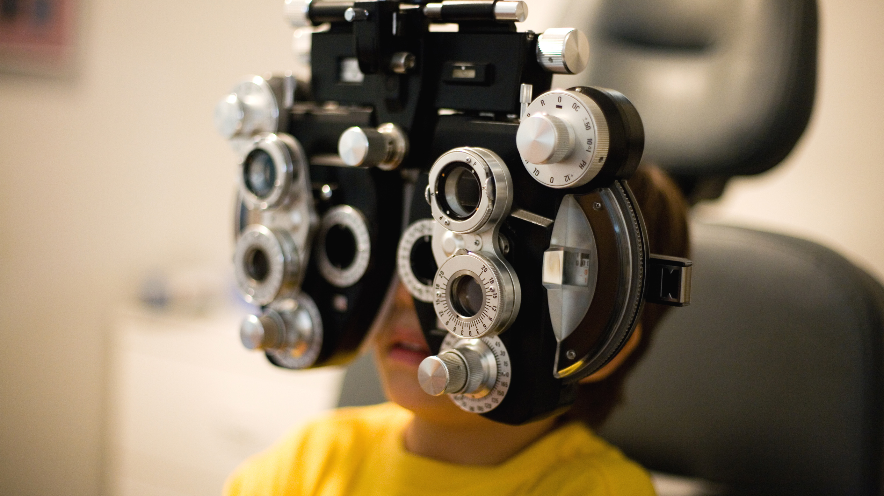


Conceptos básicos de la afiliación familiar
2

Slide 3

aa
Conceptos básicos de la afiliación familiar
¿Por qué involucrar a los miembros de la familia en el servicio?
Incrementar la calidad del tiempo en familia
Servir de ejemplo.
Ayudar a la comunidad.
3

Slide 4

¿Quiénes pueden participar en el Programa de
Afiliación Familiar?
El Programa de Afiliación Familiar concierne a los socios familiares que:
cubren los requisitos para afiliarse a los Leones,
ya han ingresado o van a ingresar al mismo clubes de Leones,
viven en el mismo hogar y están emparentados por nacimiento, matrimonio u otra relación legal.
4

Slide 5

La afiliación familiar es un programa que brinda a los Leones la oportunidad de facilitar que otros miembros de la misma familia presten servicio a su comunidad.
El programa facilita lo anterior al ofrecer a los miembros de la familia un descuento en las cuotas.
El descuento de cuotas lo determina el distrito.
¿Qué es la afiliación familiar?
5

Slide 6

Para empezar…
6

Slide 7
¿Por dónde empezar?
A pesar de sus múltiples ventajas, el concepto de familia no encaja en todos los clubes. Para implementar con éxito el concepto de club familiar, se necesita la aceptación y el entusiasmo de todos los socios. Antes de continuar, asegúrese de comprenderlo a fondo y de estar preparado para realizar los cambios necesarios para incluir a las familias en su club de Leones.
Presente la idea al club. Explique el concepto de familia y cómo afectaría a su club.
Si la afiliación de su club está a favor de explorar más la idea, forme un comité para comprender todos los temas importantes que tendrían un impacto en el club. Establezca una fecha límite para que el comité presente sus hallazgos.
Si los socios del club están a favor de continuar, enumere las metas y cree un plan de acción para implementar los cambios necesarios dentro del club.
Una vez que se hayan realizado los cambios y que el club se haya adaptado bien al nuevo programa, planifique e implemente actividades para promover el club familiar.
7

Slide 8
aa
Para empezar
Ideas para las reuniones del club
Reuniones del club: Las reuniones del club habrán de modificarse para que ofrecer un ambiente hospitalario para las familias sin dejar de ser productivas.
  Las reuniones del club deberán llevarse a cabo en un momento que sea conveniente para la participación de las familias. El club también puede adoptar una plataforma virtual, de modo que los socios puedan participar en la reunión desde sus hogares.
  El lugar de la reunión deberá ser apropiado para los niños. Considere incluir actividades para niños dirigidas por Leos en su club.
  Las reuniones en las que se cena tradicionalmente sentados a la mesa no son necesariamente propicias para las reuniones en las que haya niños presentes. Considere algo más informal, como un bufé o menú compartido tipo pícnic al que los participantes lleven comida para compartir.
  Las reuniones deben ser más breves para adaptarse a los apretados horarios de las familias.
8

Slide 9
aa
Para empezar
Proyectos de servicio para las familias
Actividades de servicio Las actividades de servicio del club tendrán que ser aptas para familias. Por lo general, los siguientes elementos NO son propicios para las actividades de servicio centradas en la familia:
  Aquellos que requieren la participación de toda la familia en todo momento.
  Mezclar familias con niños con agencias comunitarias con niños pequeños (la supervisión se convierte en un problema).
  Asignaciones fijas y recurrentes.
  Tareas de función única que no se pueden dividir.
  Los proyectos que se llevan a cabo durante varias horas pueden no ser apropiados para familias con niños pequeños.
  Los proyectos que requieren mucho movimiento físico pueden no ser adecuados para los Leones mayores o para algunos miembros de la familia.
9

Slide 10
aa
Para empezar
Posibles ideas para proyectos de servicio
Programas Juveniles de la Asociación.
Otras actividades para los niños de la comunidad: excursionismo, deportes, escuelas, etc.
Ayuda para las personas mayores.
Trabajo con los indigentes.
Proyectos literarios.
Proyectos ambientales.
Eventos deportivos escolares.
Grupos de adolescentes encargados del cuidado de los niños .
10

Slide 11
¿Dónde se pueden reclutar familias?
Hable con los profesores y estudiantes
Comuníquese con los entrenadores y compañeros de equipos deportivos
Hable con los líderes religiosos y comunitarios
Directamente con los miembros de las familias
Hable con sus vecinos
Asóciese con otras organizaciones y clubes comunitarios
11

Slide 12
Programas Leonísticos actuales para ayudar a que las familias participen
12

Slide 13
Programas Leonísticos actuales para ayudar a que las familias participen
Programa de Clubes Leo
Una actividad patrocinada por un club de Leones, los clubes Leo invitan a adultos jóvenes de 12 a 18 y de 18 a 30 años de edad a crear sus propios clubes Leo y desarrollar habilidades para la vida a través del servicio y los valores de los Leones.
Programa Cachorros
Clubes universitarios
Un club de Leones universitario puede tener un gran impacto en la comunidad universitaria y en las comunidades del mundo y puede, además, relacionar a los estudiantes con miembros del equipo docente y empresarios.
Un programa especial para niños de 12 años o menos y los familiares de los socios Leones para servir junto al club de Leones
Clubes virtuales
Hoy en día, muchas familias están muy ocupadas y no pueden asistir en persona a las reuniones. Considere la posibilidad de adoptar un modelo híbrido para su club y así dar la oportunidad a que los socios asistan a las reuniones en la modalidad en línea.
Clubes especializados
El Programa Clubes Especializados, se diseñó para crear clubes en los que los socios comparten un interés o una misma pasión, lo que les permite relacionarse a un nivel más profundo.
13
Notes:
El Programa Cachorros es la forma en que los clubes de Leones pueden involucrar a los jóvenes en el servicio a la comunidad. Se verá más sobre este programa en las próximas diapositivas.
“Liderato, Experiencia, Oportunidad”. Esta es la clave de los Leos. Los Leos son los socios más jóvenes de la Asociación Internacional de Clubes de Leones y representan las mejores cualidades de nuestra gran organización. Más información sobre los Leo en futuras diapositivas.
Los clubes universitarios son una excelente manera de involucrar a estudiantes y a las familias que forman parte del campus universitario. Al vincular a una universidad local, también abrirá su club a los estudiantes y al personal de la comunidad.
La especialidad de su club puede girar alrededor de la participación de la familia o de actividades para que los niños participen.
Los clubes virtuales ofrecen la opción para que las personas que están demasiado ocupadas para asistir a reuniones tradicionales, asistan a las reuniones en línea.

Slide 14
Ayuda a alentar a las familias a participar como voluntarias al incorporar a los socios cachorros en las reuniones, actividades y proyectos de servicio del club de Leones.
Está diseñado para niños de 12 años y menores de esa edad.
Los socios pueden solicitar a la Asociación Internacional de Clubes de Leones emblemas de Cachorros para cada uno de los tres niveles.
Programa Cachorros
14

Slide 15
Los clubes de Leones pueden patrocinar un club Leo y orientar y capacitar a los líderes jóvenes así como fomentar el compromiso de servicio.
Leos Alfa: De 12 a 18 años de edad
Leos Omega: De 18 a 30 años de edad
LEO significa:
  Liderato
  Experiencia
  Oportunidad
Programa de Clubes Leo
15

Slide 16

Entrega de informes de afiliación familiar
16

Slide 17

Entrega de informes de afiliación familiar
Entrega del informe de afiliación familiar
Para participar en el Programa de Afiliación Familiar, el secretario de su club debe rellenar el Formulario de certificación familiar y enviarlo o bien presentarlo en línea.
17

Slide 18
Gracias
© 2019 Lions Clubs International
XXXX 00/00 SP
18

